Slide 1
Jižní Evropa
Peter Spáč
10.4.2019

Slide 2

Itálie
Parlamentní republika
2 komorový parlament:
  Poslanecká sněmovna (630)
  Senát (315)
Vývoj:
  První republika (1947-1992)
  Druhá republika (po 1992)

Slide 3
1. republika (1947 – 1992)
Listinný poměrný systém
Kvóta imperiali
Nevyužité mandáty sčítány a rozděleny celonárodně mezi strany s alespoň 300 tisíci hlasy a 1 mandátem
Specifikum – Údolí Aosty (Val d‘Aosta):
  1 mandátový obvod
  Systém prvního v cíli

Slide 4
Stranický systém 1. republiky
Postavení aktérů:
  Nejsilnější pozice pro křesťanské demokraty (DC)
  Izolace komunistů (PCI)
  Střídavá role ostatních stran – republikáni, liberálové, socialisté
Fragmentace parlamentu, nestabilní vlády, DC permanentně „odsouzena“ na vládnutí
1945 – 1993 – 52 vlád

Slide 5
Zhroucení první republiky
Negativní faktory:
  Nestabilita systému
  Partitokracie
  Korupce
1992 - Manu pulite (čisté ruce):
  Vyšetřování a odhalování rozsáhlého korupčního pozadí politických stran
  Vlna přejmenovávání a vytváření nových subjektů
  Potřeba výrazné změny v systému

Slide 6
Druhá republika (od 1992)
Náprava nedostatků první republiky
Snaha o rekonstrukci stranického systému s cílem jeho stabilizace
Nástroj – změna volebního systému
Zaveden korektivní smíšený systém

Slide 7
Nový volební systém
Nominální složka (475 křesel):
  Jednomandátové obvody
  Relativně většinový systém
  Kandidáti povinně na stranické listině v poměrné složce
Poměrná složka (155 křesel):
  26 obvodů (2-11)
  Klauzule 4 %
  Hareova kvóta
Údolí Aosty – pouze 1 mandát – systém prvního v cíli

Slide 8
Nový volební systém
Propojení složek – scorporo → poměrná složka jako vyvážení nominální
Odpočet hlasů stranické listině, jejíž kandidát získal mandát v nominální složce
Výše odpočtu: počet hlasů pro druhého nejúspěšnějšího kandidáta v nominální složce + 1
Odpočítá se tolik hlasů, kolik potřeboval vítěz na mandát

Slide 9
Scorporo
Kandidát | Strana | Hlasy | Mandát
A | AAA | 50 000
B | BBB | 30 000
C | CCC | 15 000
D | DDD | 10 000
Výpočet:
  Hlasy druhého v pořadí + 1
  30 000 + 1 = 30 001
Straně AAA se v poměrné složce odpočítá 30 001 hlasů

Slide 10
Volby 1994
Blok/Strana | Přímé M | PR % | PR M | Spolu M
Polo Delle Libertá | 302 |  | 64 | 366
Forza Italia – CCD (FI-CCD) |  | 21,0 | 30
Alleanza Nazionale (AN) |  | 13,5 | 23
Lega Nord (LN) |  | 8,4 | 11
Alleanza Dei Progressisti | 164 |  | 49 | 213
Partito Dem. della Sinistra (PDS) |  | 20,4 | 38
Partito della Rif. Comunista (RF) |  | 6,1 | 11
Ostatní | 8 | 16,6 | 42 | 50
Union Valdôtaine (UV) | 1 | - | - | 1
Spolu | 475 | - | 155 | 630

Slide 11
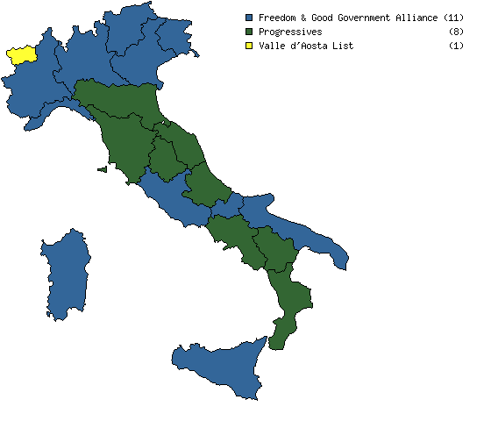

Slide 12
Volby 1996
Blok/Strana | Přímé M | PR % | PR M | Spolu M
L‘Ulivo | 247 |  | 38 | 285
Partito Dem. della Sinistra (PDS) |  | 21,1 | 26
Popolari-SVP-PRI-UD-Prodi |  | 6,8 | 4
Lista Dini |  | 4,3 | 8
Federazione dei Verdi |  | 2,5 | -
Polo Delle Libertá | 169 |  | 77 | 246
Forza Italia (FI) |  | 20,6 | 37
Alleanza Nazionale (AN) |  | 15,7 | 28
CCD-CDU |  | 5,8 | 12
Lega Nord | 39 | 10,1 | 20 | 59
Ostatní | 20 | 8,8 | 20 | 40
Spolu | 475 | - | 155 | 630

Slide 13
Eliminace scorporo
Italské strany přišly na způsob, jak obejít scorporo
Formálně zakrytá stranická příslušnost kandidátů v nominální složce (Abolizione Scorporo)
„Skutečným“ stranám se tak v poměrné složce nic neodpočítá
Důsledek – korekce → navrstvení

Slide 14
Volby 2001
Blok/Strana | Přímé M | PR % | PR M | Spolu M
Casa Delle Libertá | 282 | 49,6 | 86 | 368
Forza Italia (FI) |  | 29,4 | 62
Alleanza Nazionale (AN) |  | 12 | 24
L‘Ulivo | 189 | 34,9 | 58 | 247
Democratici di Sinistra (DS) |  | 16,6 | 31
La Margherita (DL) |  | 14,5 | 27
Partito D. R. Comunista (RF) | - | 5 | 11 | 11
Südtiroler Volkspartei (SVP) | 3 | 0,5 | - | 3
Union Valdôtaine (UV) | 1 | - | - | 1
Spolu | 475 | - | 155 | 630

Slide 15
Hodnocení volebního systému
Důsledky:
  Nastolený trend k bipolarizaci
  Málo křesel obsazovaných mimo 2 bloky
  Požadovaný reduktivní účinek na formát stranického systému se nedostavil
Volební reforma 2006:
  Snaha Berlusconiho vyhnout se volební porážce
  Zabezpečení jasné vládní většiny v parlamentu

Slide 16
Volební reforma 2006
Poměrný systém s prémií vs. smíšený podmíněný
Poslanecká sněmovna
  617 křesel – „poměrný systém“
  12 křesel – zahraničí
  1 – Údolí Aosty
26 obvodů, Hareova kvóta
Více úrovní klauzule, přísně vázané listiny

Slide 17
Většinová prémie
Vítěznému subjektu (bloku) je zisk mandátů automaticky navýšen na 340 křesel
Pokud získá vítěz 340 křesel „bez pomoci“, prémie se neaplikuje
Předpoklad těsnější spolupráce stran → primárním cílem je vítězství

Slide 18
Volby 2006
Blok / Strana | Hlasy (v %) | Mandáty
L‘Unione | 49,7 | 348
Casa Delle Libertá | 49,5 | 281
Assoc. Italiane In Sud America | 0,8 | 1
Spolu |  | 630

Slide 19
Blok / Strana | Hlasy (v %) | Mandáty
L‘Ulivo | 31,6 | 226
Rif. Comunista (EL) | 5,7 | 41
La Rosa nel Pugno | 2,5 | 18
Italia dei Valori (ELDR) | 2,3 | 17
Comunisti Italiani (EL) | 2,3 | 16
Federazione dei Verdi (EGP) | 2,0 | 15
Popolari UDEUR (EPP) | 1,4 | 10
Südtiroler Volkspartei (EPP) | 0,5 | 4
Autonomie Lib. Democratie | 0,1 | 1
Ostatní | 1,4 | -
L‘Unione | 49,7 | 348

Slide 20
Blok / Strana | Hlasy (v %) | Mandáty
Forza Italia (EPP) | 23,6 | 140
Alleanza Nazionale (AEN) | 12,0 | 71
UDC (EPP) | 6,7 | 39
Lega Nord | 4,5 | 26
DC-PSI | 0,7 | 4
Per Italia Nel Mondo | 0,2 | 1
Casa Delle Libertá | 49,5 | 281

Slide 21
Volby 2008
Blok / Strana | Hlasy (v %) | Mandáty
Pro-Berlusconi | 46,8 | 344
Pro-Veltroni | 37,5 | 246
Unione Di Centro | 5,6 | 36
SVP | 0,4 | 2
Aut. Lib. Democrat. | - | 1
Mov. A. Italiani All. | - | 1
Spolu |  | 630

Slide 22
Volby 2013
Blok / Strana | Hlasy (v %) | Mandáty
Bersani: Italy Common Good | 29,54 | 345
Berlusconi: Centre-Right Coalition | 29,18 | 125
Grillo: Five Star Movement | 25,55 | 109
Monti: With Monty for Italy | 10,56 | 47
Ostatní |  | 4
Spolu |  | 630

Slide 23
Východisko?
Nový systém využitý pro volby 2018
Smíšený systém
Poslanecká sněmovna (630):
  232 (36,8 %) – FPTP
  386 (61,3 %) – poměrný systém
  12 – zahraničí

Slide 24
Propojení složek systému
Na hlasovacím lístku jsou FPTP kandidáti propojení s listinou strany v poměrné složce
Volič může hlasovat pouze pro kandidáty a „jejich“ přirazené listiny
Různé způsoby volby se stejným efektem
Žádný mechanismus kompenzace na způsob Scorporo

Slide 25
Volby 2018
Blok / Strana | Hlasy (%) | FPTP M | PR M | Spolu M
Centre-right Coalition | 37,0 | 111 | 151 | 265
L | 17,4 | 49 | 73 | 125
FI | 14,0 | 46 | 59 | 104
Fdl | 4,4 | 12 | 19 | 32
Ncl-Udc | 1,3 | 4 | 0 | 4
5 Star Movement (M5s) | 32,7 | 93 | 133 | 227
Centre-left Coalition | 22,8 | 28 | 88 | 122
PD | 18,72 | 21 | 86 | 112
+E | 2,6 | 2 | 0 | 3
I | 0,6 | 1 | 0 | 1
CP | 0,5 | 2 | 0 | 2
SVP-PATT | 0,4 | 2 | 2 | 4
Ostatní | 3,38 | 0 | 14 | 14
Spolu |  | 232 | 386 | 630

Slide 26
Volby 2018
Blok / Strana | Hlasy (%) | FPTP M | PR M | Spolu M
Centre-right Coalition | 37,0 | 111 | 151 | 265
5 Star Movement (M5s) | 32,7 | 93 | 133 | 227
Centre-left Coalition | 22,8 | 28 | 88 | 122
Ostatní | 3,38 | 0 | 14 | 14
Spolu |  | 232 | 386 | 630

Slide 27
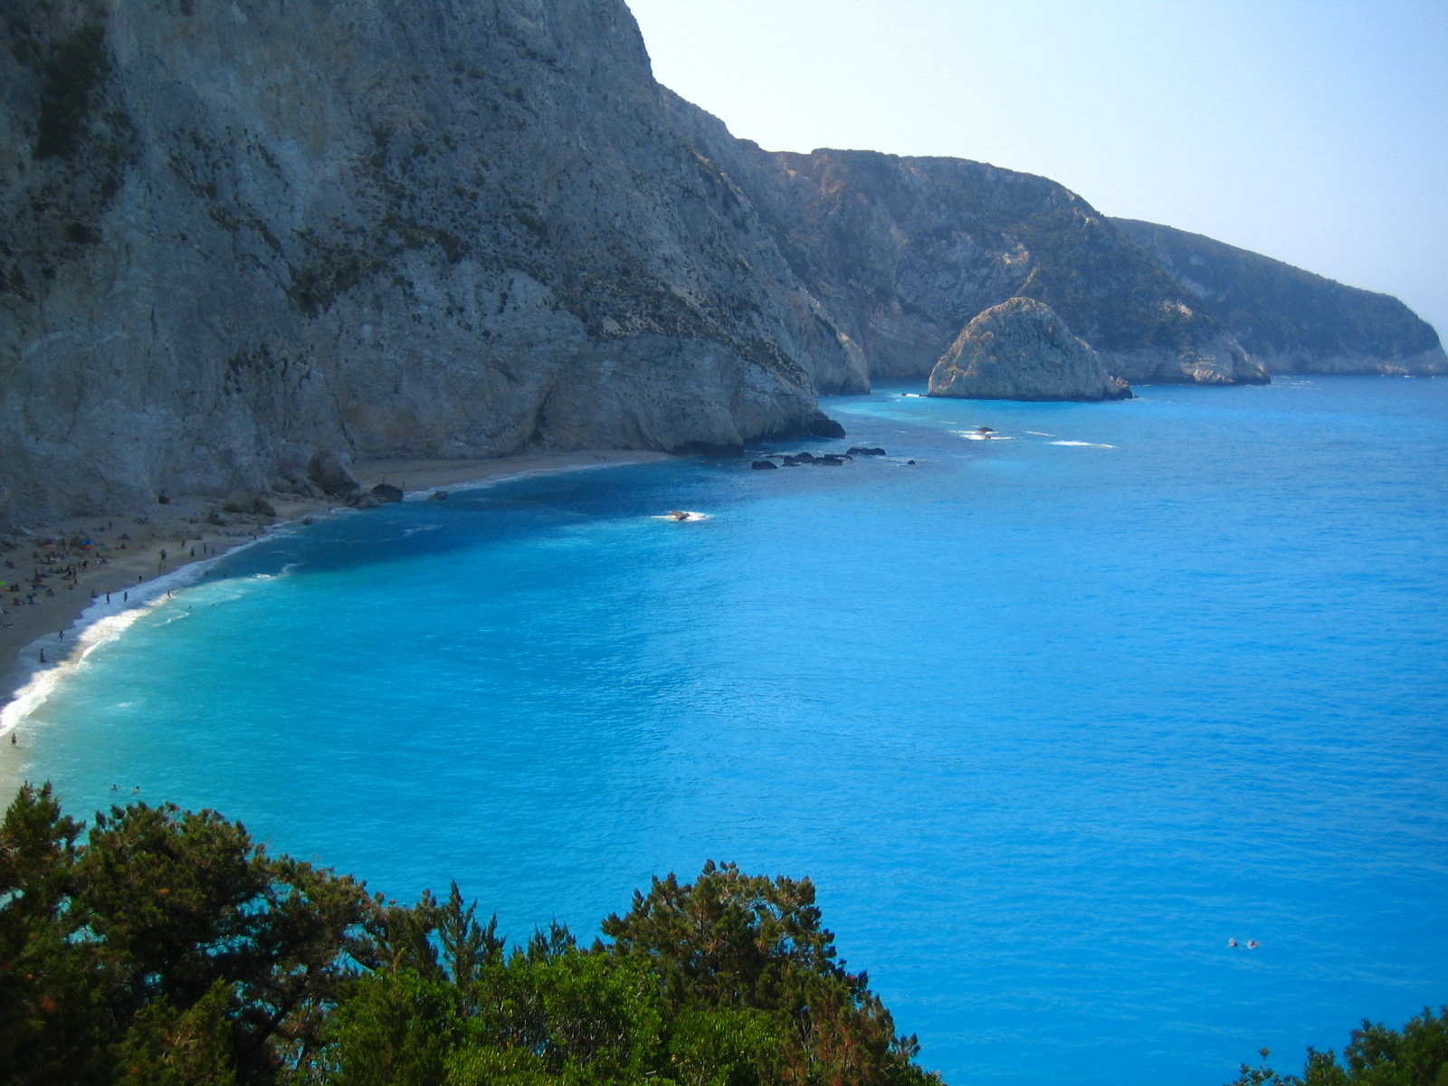

Slide 28

Řecko
Demokratický vývoj od 1974/75
Jednokomorový parlament Vouli
300 poslanců, volební období 4 roky
Po celou dobu poměrný systém, ale pouze výjimečně v čisté podobě (posilněný poměrný systém)
Různě silné většinotvorné účinky

Slide 29
Volební systém 1974
Volební obvody:
  56 nižších (1 i vícemandátové)
  9 vyšších (krajských)
  1 celostátní
12 poslanců volených samostatně
Klauzule pouze pro 2. skrutinium (17%, 25% pro 2 členné a 30% pro 3 a vícečlenné koalice)
Prémie pro vítěze

Slide 30
Volební systém 1974
1. skrutinium:
  Politické strany, koalice, nezávislí kandidáti
  Hareova kvóta
  Nezávislí kandidáti musí dosáhnout úroveň kvóty maximálně ale mohou získat pouze 1 mandát
  Nerozdělené mandáty postupují do 2. skrutinia
  Jednomandátové obvody – systém relativní většiny

Slide 31
Volební systém 1974
2. skrutinium:
  Pouze politické strany (17%) a koalice (25, resp. 30%)
  Nezávislí kandidáti ne
  Opět Hareova kvóta (nově vypočítaná)
  Nerozdělené mandáty postupují do 3. skrutinia
3. skrutinium:
  Hareova kvóta
  Nerozdělené mandáty připadají nejsilnějšímu subjektu → prémie pro vítěze

Slide 32
Volební systém 1974
12 samostatně volených poslanců:
  Pouze subjekty z 2. a 3. skrutinia
  Součet hlasů těchto subjektů / 12 → kvóta
  Nerozdělené mandáty se alokují podle nejvyššího zbytku

Slide 33
Volby 1974
Strana | Hlasy (v %) | Mandáty | M (v %) | Index
ND | 54,37 | 220 | 73,33 | 1,35
CU-NF | 20,42 | 60 | 20 | 0,98
PASOK | 13,58 | 12 | 4 | 0,29
Jednotná levice | 9,47 | 8 | 2,67 | 0,28
NDU | 1,08 | 0 | 0 | 0

Slide 34
Změny po roce 1974
Postupně realizované změny
Zásahy do jednotlivých skrutínií
Potvrzení až posilnění výhod pro vítěze

Slide 35
Změny v roce 1985
Protichůdné změny
2. skrutinium - zrušená klauzule
3. skrutinium:
  Mandáty z jednotlivých obvodů dané subjektu s relativní většinou v tomto obvodu, pokud má současně tuto většinu i na celostátní úrovni
  Ostatní mandáty rozdělené podle kvóty
  Nerozdělené → prémie pro vítěze

Slide 36
Volby 1977
Strana | Hlasy (v %) | Mandáty | M (v %) | Index
ND | 41,84 | 171 | 57 | 1,36
PASOK | 25,34 | 93 | 31 | 1,22
EDIK | 11,95 | 16 | 5,33 | 0,45
KKE | 9,36 | 11 | 3,67 | 0,39
EP | 6,82 | 5 | 1,67 | 0,24
KKE int. | 2,72 | 2 | 0,67 | 0,25
NL | 1,08 | 2 | 0,67 | 0,62
EKKE | 0,23 | - | 0 | 0

Slide 37
Volby 1981
Strana | Hlasy (v %) | Mandáty | M (v %) | Index
PASOK | 48,07 | 172 | 57,33 | 1,19
ND | 35,87 | 115 | 38,33 | 1,07
KKE | 10,93 | 13 | 4,33 | 0,40
PP | 1,68 | 0 | 0 | 0
KKE int. | 1,34 | 0 | 0 | 0

Slide 38
Volby 1985
Strana | Hlasy (v %) | Mandáty | M (v %) | Index
PASOK | 45,8 | 161 | 53,67 | 1,17
ND | 40,8 | 126 | 42 | 1,03
KKE | 9,1 | 12 | 4 | 0,44
KKE int. | 1,8 | 1 | 0,33 | 0,18
NPU | 0,6 | 0 | 0 | 0

Slide 39
Volební reforma 1989
Přechod ke klasickému poměrnému systému
Garance mandátů:
  3 mandáty pro strany a koalice nad 2 %
  1 mandát pro strany a koalice nad 1 %
1. skrutinium:
  Hagenbach-Bischoffova kvóta
  Oproti předešlému systému nezměněné

Slide 40
Volební reforma 1989
2. skrutinium:
  Postupují pouze hlasy, které nevedly k zisku mandátu → zlepšení pro malé strany
  Hareova kvóta
  Nerozdělené mandáty se přidělují podle nejvyššího zbytku → odpadá 3. skrutinium i prémie pro vítěze
Efekt – vítězná strana není schopná získat sama absolutní většinu mandátů

Slide 41
Volby 1989 (červen)
Strana | Hlasy (v %) | Mandáty | M (v %) | Index
ND | 44,3 | 145 | 48,33 | 1,09
PASOK | 39,1 | 125 | 41,67 | 1,07
Synaspismos | 13,1 | 28 | 9,33 | 0,71
DR | 1,0 | 1 | 0,33 | 0,33
IML | 0,5 | 1 | 0,33 | 0,66
NPU | 0,3 | 0 | 0 | 0

Slide 42
Volby 1989 (listopad)
Strana | Hlasy (v %) | Mandáty | M (v %) | Index
ND | 46,2 | 148 | 49,33 | 1,07
PASOK | 40,7 | 128 | 42,67 | 1,05
Synaspismos | 11,0 | 21 | 7 | 0,64
AE | 0,6 | 1 | 0,33 | 0,55
IML | 0,5 | 1 | 0,33 | 0,66
GEM | 0,2 | 0 | 0 | 0

Slide 43
Volby 1990
Strana | Hlasy (v %) | Mandáty | M (v %) | Index
ND | 46,9 | 150 | 50 | 1,07
PASOK | 38,6 | 123 | 41 | 1,06
Synaspismos | 10,3 | 19 | 6,33 | 0,61
JPASOK | 1,0 | 4 | 1,33 | 1,33
AE | 0,8 | 1 | 0,33 | 0,41
IML | 0,7 | 2 | 0,67 | 0,96
DR | 0,7 | 1 | 0,33 | 0,47
OGL | 0,3 | 0 | 0 | 0

Slide 44
Volební reforma 1993
Opětovný návrat k posilněnému poměrnému systému
Obnovené:
  3. skrutinium
  Prémie pro vítěze
Zavedena celostátní klauzule 3 %
Do 2. skrutinia postupují opět všechny hlasy
Efekt – vítěz opět dokáže získávat většinu mandátů

Slide 45
Volby 1993
Strana | Hlasy (v %) | Mandáty | M (v %) | Index
PASOK | 46,88 | 170 | 56,67 | 1,21
ND | 39,3 | 111 | 37 | 0,94
PS | 4,88 | 10 | 3,33 | 0,68
KKE | 4,54 | 9 | 3 | 0,66
Synaspismos | 2,94 | 0 | 0 | 0

Slide 46
Volby 1996
Strana | Hlasy (v %) | Mandáty | M (v %) | Index
PASOK | 41,49 | 162 | 54 | 1,30
ND | 38,12 | 108 | 36 | 0,94
KKE | 5,61 | 11 | 3,67 | 0,65
Synaspismos | 5,12 | 10 | 3,33 | 0,65
DSM | 4,43 | 9 | 3 | 0,68
PS | 2,94 | 0 | 0 | 0

Slide 47
Volby 2000
Strana | Hlasy (v %) | Mandáty | M (v %) | Index
PASOK | 43,79 | 158 | 52,67 | 1,20
ND | 42,74 | 125 | 41,67 | 0,97
KKE | 5,52 | 11 | 3,67 | 0,66
Synaspismos | 3,20 | 6 | 2 | 0,63
DSM | 2,69 | 0 | 0 | 0

Slide 48
Volby 2004
Strana | Hlasy (v %) | Mandáty | M (v %) | Index
ND | 45,4 | 165 | 55 | 1,21
PASOK | 40,5 | 117 | 39 | 0,96
KKE | 5,9 | 12 | 4 | 0,68
Synaspismos | 3,3 | 6 | 2 | 0,61
POR | 2,2 | 0 | 0 | 0
DSM | 1,8 | 0 | 0 | 0

Slide 49
Současný volební systém
Posilněný poměrný systém
Stanovena pevná prémie pro vítěze
Volby probíhají podle čistého poměrného systému, kde se nerozdělí všech 300 mandátů
Vítěz nad rámec svého zisku dostane automaticky prémiové mandáty

Slide 50
Současný volební systém
Pro volby 2007 a 2009:
  260 „volených“ mandátů
  40 jako automatická prémie pro vítěze
Od 2012 zvýšení prémie:
  250 „volených“ mandátů
  50 jako automatická prémie pro vítěze
Vítěz dostává silný bonus, ale neexistuje garance, že bude mít většinu křesel v parlamentu

Slide 51
Volby 2007
Strana | Hlasy (v %) | Mandáty | M (v %) | Index
ND | 41,83 | 152 | 50,67 | 1,21
PASOK | 38,10 | 102 | 34 | 0,89
KKE | 8,15 | 22 | 7,33 | 0,90
Synaspismos | 5,04 | 14 | 4,67 | 0,93
POR | 3,80 | 10 | 3,33 | 0,88
EG | 1,05 | 0 | 0 | 0

Slide 52
Volby 2009
Strana | Hlasy (v %) | Mandáty | M (v %) | Index
PASOK | 43,92 | 160 | 53,33 | 1,21
ND | 33,48 | 91 | 30,33 | 0,91
KKE | 7,54 | 21 | 7 | 0,93
POR | 5,63 | 15 | 5 | 0,89
Synaspismos | 4,60 | 13 | 4,33 | 0,94
EG | 2,53 | 0 | 0 | 0

Slide 53
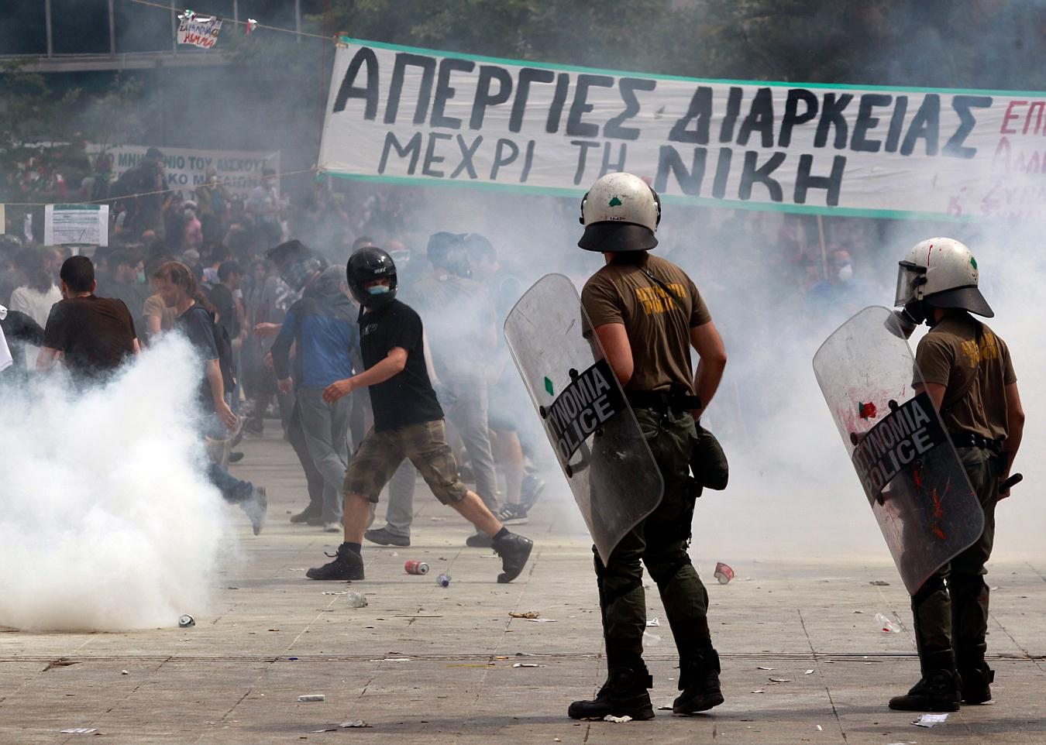

Slide 54
Volby 2012 (květen)
Strana | Hlasy (v %) | Mandáty | M (v %) | Index
ND | 18,85 | 108 | 36 | 1,91
SYRIZA | 16,79 | 52 | 17,33 | 1,03
PASOK | 13,18 | 41 | 13,67 | 1,04
ANEL | 10,62 | 33 | 11 | 1,04
KKE | 8,48 | 26 | 8,67 | 1,02
XA | 6,97 | 21 | 7 | 1,00
DIMAR | 6,11 | 19 | 6,33 | 1,04
OP | 2,93 | 0 | 0 | 0

Slide 55
Volby 2012 (červen)
Strana | Hlasy (v %) | Mandáty | M (v %) | Index
ND | 29,66 | 129 | 43 | 1,45
SYRIZA | 26,89 | 71 | 23,67 | 0,88
PASOK | 12,28 | 33 | 11 | 0,9
ANEL | 7,51 | 20 | 6,67 | 0,89
XA | 6,92 | 18 | 6 | 0,87
DIMAR | 6,25 | 17 | 5,67 | 0,91
KKE | 4,50 | 12 | 4 | 0,89
DX | 1,59 | 0 | 0 | 0

Slide 56
Volby 2015 (leden)
Strana | Hlasy (v %) | Mandáty | M (v %) | Index
SYRIZA | 36,64 | 149 | 49,67 | 1,36
ND | 27,81 | 76 | 25,33 | 0,91
XA | 6,28 | 17 | 5,67 | 0,9
Potami | 6,05 | 17 | 5,67 | 0,94
KKE | 5,47 | 15 | 5 | 0,91
ANEL | 4,75 | 13 | 4,33 | 0,91
PASOK | 4,68 | 13 | 4,33 | 0,93
KIDISO | 2,46 | 0 | 0 | 0

Slide 57
Volby 2015 (září)
Strana | Hlasy (v %) | Mandáty | M (v %) | Index
SYRIZA | 35,46 | 145 | 48,33 | 1,36
ND | 28,10 | 75 | 25 | 0,89
XA | 6,99 | 18 | 6 | 0,86
PASOK | 6,28 | 17 | 5,67 | 0,9
KKE | 5,55 | 15 | 5 | 0,9
Potami | 4,09 | 11 | 3,67 | 0,9
ANEL | 3,69 | 10 | 3,33 | 0,9
EK | 3,43 | 9 | 3 | 0,87

Slide 58
Volby 1/2015 - simulace
Strana | Hlasy (v %) | M 300 | I 300 | M 250 | I 250
SYRIZA | 36,64 | 149 | 1,36 | 99 | 1,08
ND | 27,81 | 76 | 0,91 | 76 | 1,09
XA | 6,28 | 17 | 0,90 | 17 | 1,08
Potami | 6,05 | 17 | 0,94 | 17 | 1,12
KKE | 5,47 | 15 | 0,91 | 15 | 1,10
ANEL | 4,75 | 13 | 0,91 | 13 | 1,09
PASOK | 4,68 | 13 | 0,93 | 13 | 1,11
KIDISO | 2,46 | 0 | 0 | 0 | 0

Slide 60
Jižní Evropa - reformy
Dva případy odlišného způsobu reformování
Itálie:
  Od málo funkčního smíšeného systému k modelu garantujícímu zisk většiny pro vítěze
Řecko:
  Posilněný poměrný systém s krátkou etapou čistě poměrného modelu
  Od faktické garance většiny k podpoře vítěze bez tohoto zajištění

Slide 61
 | „Transparentní“ postup podpory vítěze | „Skrytý“ postup podpory vítěze
Jistota většiny mandátů | Itálie mezi 2006 - 2013
Bez jistoty většiny mandátů | Řecko od voleb 2007
Řecko před 1989 a mezi 1990 - 2007

Slide 62


